Slide 1
Le travail d’équipe
https://www.youtube.com/watch?v=qhU5JEd-XRo

Slide 2
Les pièges à éviter:
LE SOCIABLE

Slide 3
Le Sociable
« Le Sociable » discute de sujets variés plutôt que du travail à accomplir.
Son objectif ?
SON plaisir !

Slide 4
Le Sociable
Les impacts négatifs sur le travail en équipe ?
Perte de temps considérable
Le travail n’est pas de qualité
Frustrations de l’équipe à long terme
La note ?

Slide 5
Les pièges à éviter:
LE MOUTON

Slide 6
Le Mouton
« Le mouton » n’est pas constant, il adopte systématiquement le comportement négatif d’un autre coéquipier.
Le mouton NE prend PAS sa place et accepte TOUTES les idées, sans prendre le temps de réfléchir.
Son objectif ?
JE veux plaire !

Slide 7
Le Mouton
Les impacts négatifs sur le travail en équipe ?
Perte de temps considérable.
Les comportements désagréables augmentent, donc …
Les résultats et la qualité ne sont pas constants.
La note ?

Slide 8
Les pièges à éviter:
LA PLANTE VERTE

Slide 9
La plante verte
« La plante verte » survit grâce à ses coéquipiers, tel une fougère nourrit d’eau et de soleil.
Quels sont les actions posées par la plante verte lors d’un travail d’équipe ?
RIEN !

Slide 10
La plante verte
Les impacts négatifs sur le travail en équipe ?
Augmentation de la charge de travail pour les autres coéquipiers.
Diminution de la motivation du groupe et augmentation de la frustration.
Les comportements passifs engendrent le rejet social.
Notre plante verte risque de se retrouver rapidement seule et sans coéquipiers.
La note ?

Slide 11
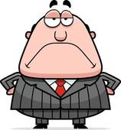
Les pièges à éviter:
MONSIEUR OU MADAME
le BOSS

Slide 12
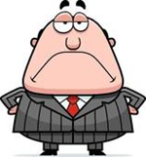
MONSIEUR OU MADAME le BOSS
Déjà beaucoup trop engagé dans le travail à faire,
« le boss » est convaincu que son idée est la meilleure.
Son ton de voix est fort, et il est un excellent argumenteur.
Son objectif ?
LE CONTRÔLE

Slide 13
MONSIEUR OU MADAME le BOSS
Les impacts négatifs sur le travail en équipe ?
Diminution du travail de qualité.
Engagement difficile de la part des autres coéquipiers.
Augmentation des risques de conflits.
Ses comportements engendrent le rejet social.
Notre « boss » risque de se retrouver rapidement seul et sans coéquipiers.
La note ?

Slide 14
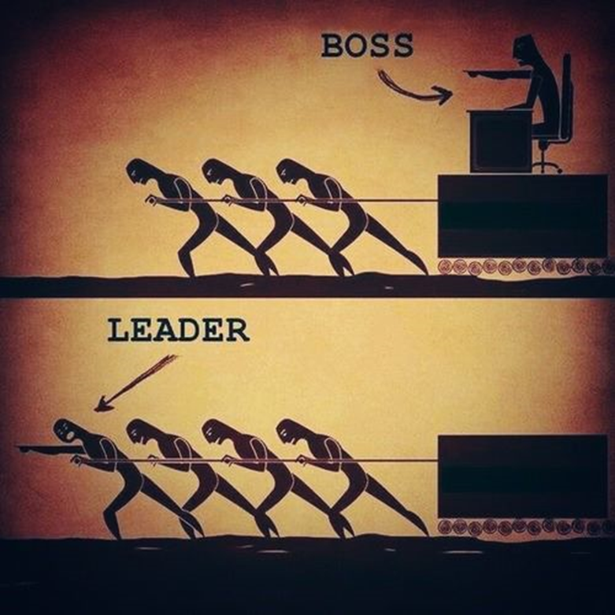
ATTENTION!
« Le LEADER » peut pointer la meilleure direction à prendre, suite à la décision D’ÉQUIPE !
« Le LEADER » encourage positivement les membres de son équipe.
« Le LEADER » est conscient des étapes du travail à faire et s’assure d’une répartition équitable des tâches à accomplir.
« Le LEADER » ne décide pas. Il s’assure qu’une décision soit prise !

Slide 15
Les attitudes à adopter ! (pour toujours et toujours et toujours)
Secrétaire/membre actif
Responsable du temps/membre actif
Responsable du matériel/membre actif
Leader positif/membre actif

Slide 16
LE DÉFI DE LA TOUR !

Slide 17
VOUS AVEZ 25 MINUTES POUR COMPLÉTER LE DÉFI DE LA TOUR.
10 minutes sont alloués pour la production du plan en équipe.
15 minutes sont alloués pour la création de la tour en équipe.
La tour doit rester stable suite aux 15 minutes de travail en équipe. Il est interdit de toucher à la tour une fois le temps terminé. Si la tour s’écroule avant que la mesure ne soit prise, la mesure se prendra tout de même en fonction du point le plus haut de la tour écroulé.
Matériaux :
Un pot de pâte à modeler.
Un pot de cure-dents
Une feuille blanche
Un crayon à mine.

Slide 18
Secrétaire Dessine un esquisse de la/les structures selon les idées de l’équipe Doit être rapide et efficace, le dessin doit être compréhensible, pas besoin d’être beau! | Responsable du matériel Doit aller chercher le matériel au signal de l’animateur Répartir le matériel selon les tâches à faire. S’assure que les coéquipiers utilisent le matériel adéquatement. S’assure que tous les coéquipiers rangent à la fin du défi et vient remettre le matériel. | Responsable du temps Doit rappeler aux coéquipiers le temps restant. Répartir les tâches selon le temps restant avec le leader positif. Notre responsable du temps s’assure de l’efficacité de l’équipe pour le temps donné et en informe ses coéquipiers. | Leader Positif S’assure que chaque personne participe activement au défi. Doit encourager et rester positif en tout temps. Dédramatise les erreurs. S’assure qu’une décision soit prise dans le temps alloué.

Slide 19
Conclusion?
Que retiens-tu de ton expérience?
Et toi, quel rôle prends-tu en équipe?

